Slide 1

Android热修复方案的学习
指导老师：李启雷
汇报：陈明
时间：2017年1月

Slide 2
摘要
用户体验是移动产品核心竞争力之一，而bug解决也是用户体验的一部分，传统bug修复往往伴随着新版本的发布，用户需要重新安装，体验性差。因此，android开始领域出现各种热修复方案。本文就是对目前市场上的几个流行的android热修复方案，包括QQ空间补丁技术、微信tinker和阿里百川HotFix，进行学习和对比。

Slide 3
1
背景

Slide 4
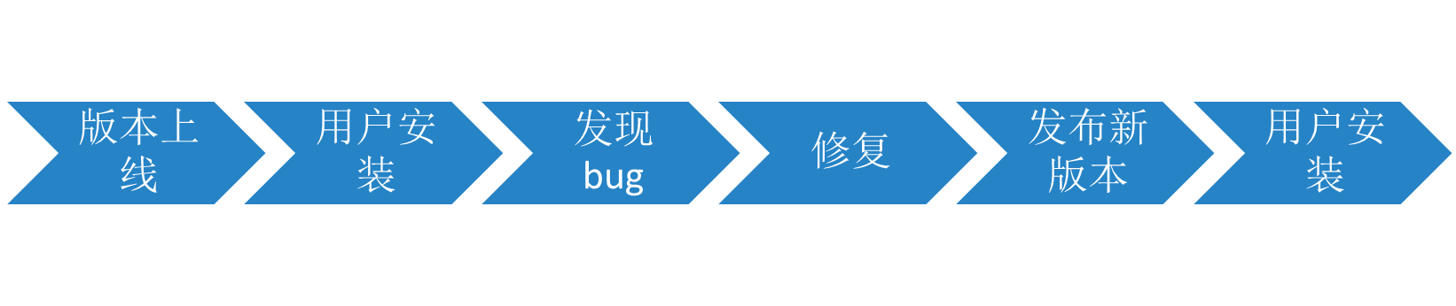
背景
传统开发流程
用户每次都需要重新安装，体验性差。

Slide 5
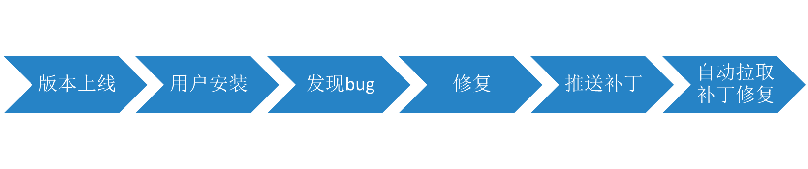



背景
热修复开发流程

Slide 6
2
QQ空间补丁技术

Slide 7
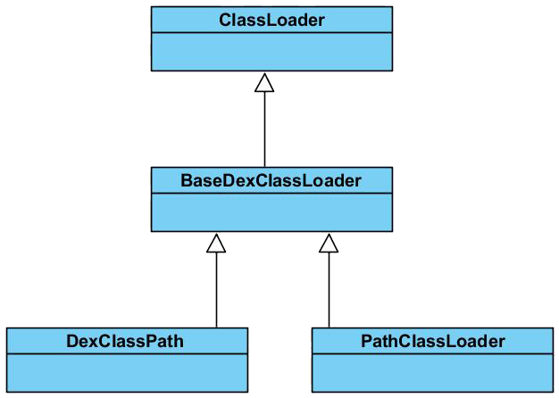
QQ空间补丁技术
核心实现——findClass()。
系统类和已经安装的类。
jar包或者未安装的apk。

Slide 8
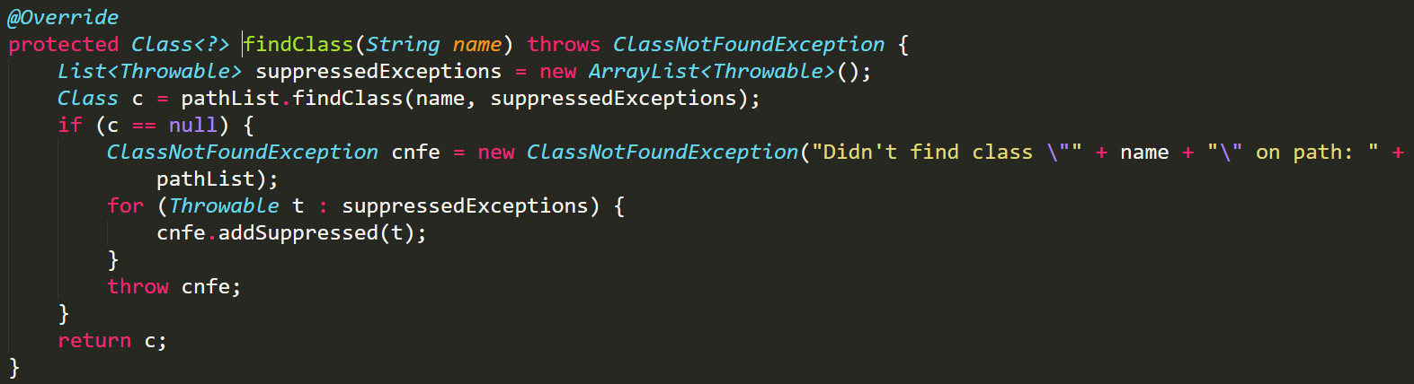
QQ空间补丁技术

Slide 9
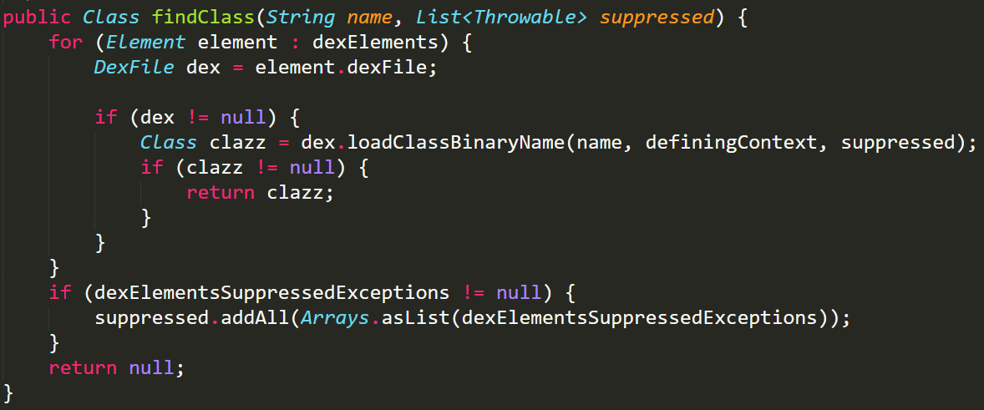
QQ空间补丁技术

Slide 10
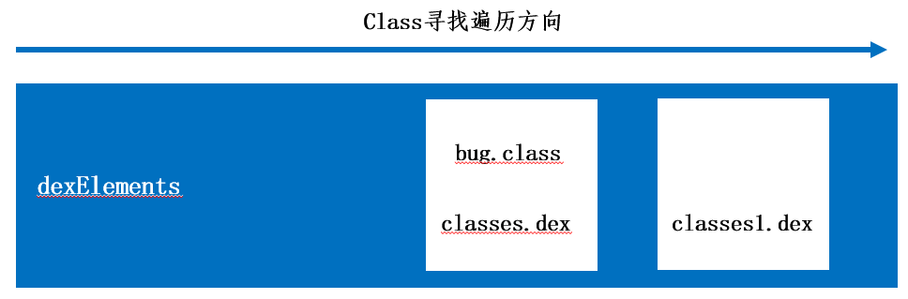
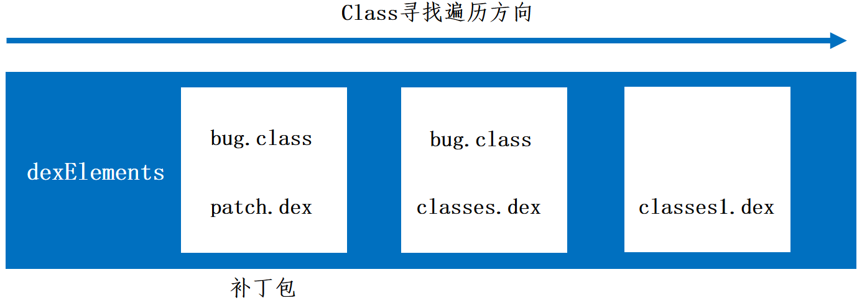
QQ空间补丁技术
利用反射机制获取到dexElements，复制一份，然后把自己的dex插入到复制的dexElements，再把复制的dexElements 写回去。

Slide 11
QQ空间补丁技术
当修复的类的数量到达一定量的时候，第一次启动时会比较耗时。

Slide 12
3
微信Tinker

Slide 13
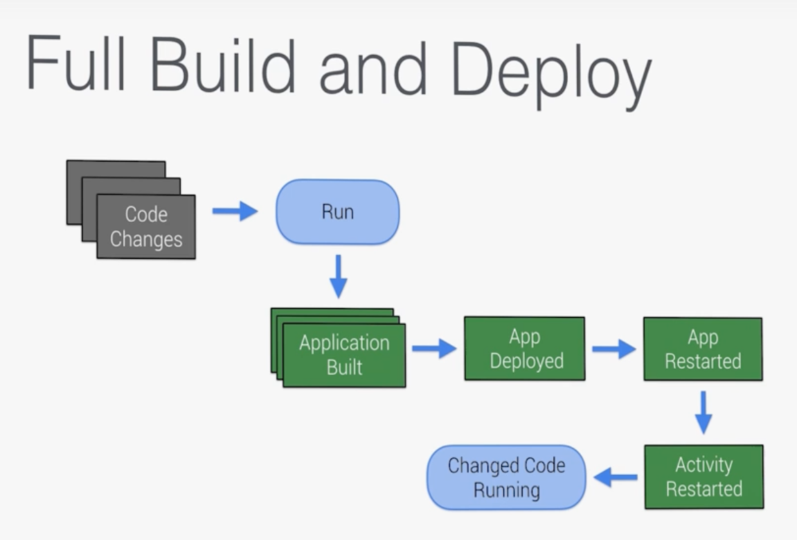
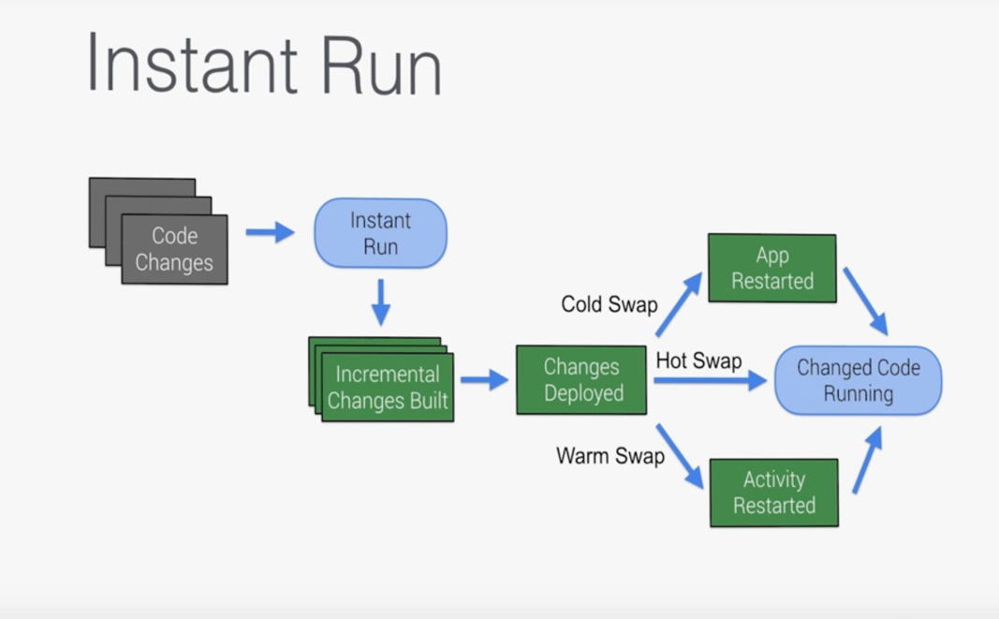
微信Tinker
Android Studio 2.0以后

Slide 14
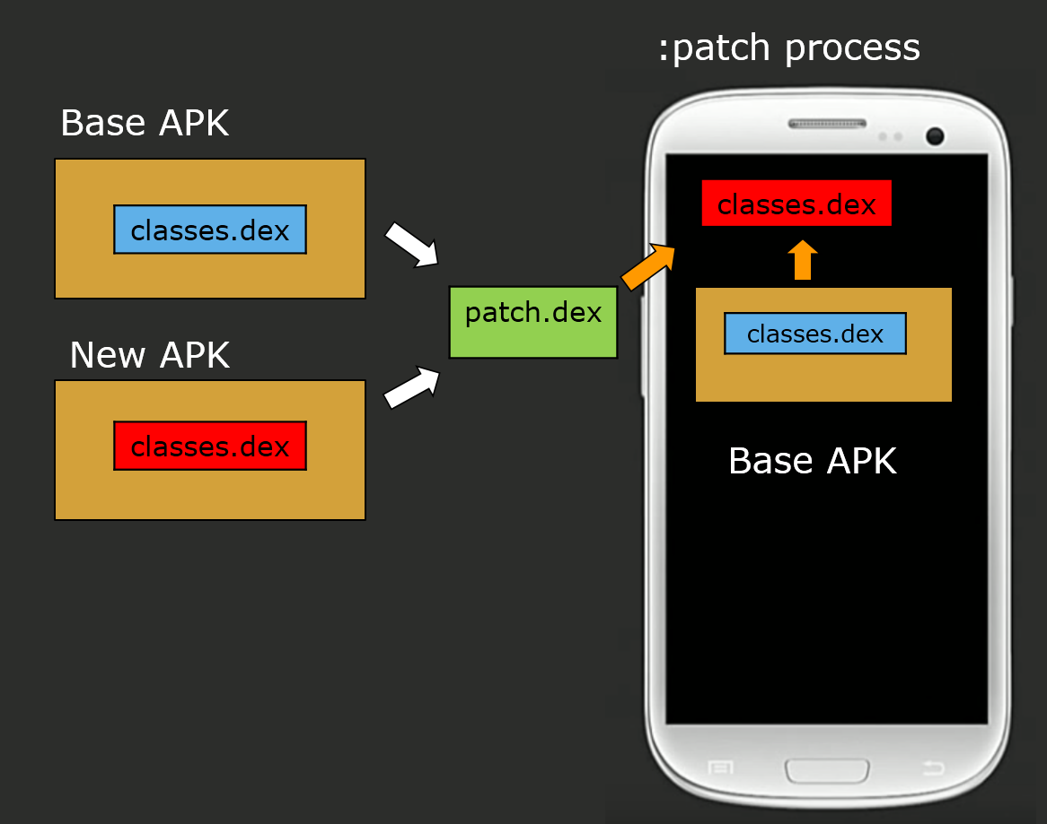
微信Tinker
Instant Run
Cold Swap
DexDiff算法

Slide 15
微信Tinker
一定程度上解决了QQ空间的第一次启动耗时的问题，但是，由于合并比较耗时需要开启新线程，所以，容易因为内存不足而导致合并失败。

Slide 16
4
阿里百川HotFix

Slide 17
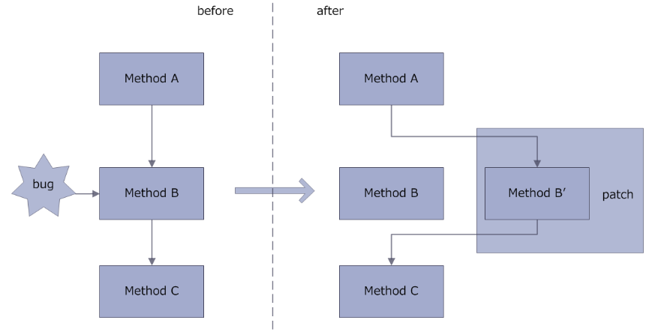
阿里百川HotFix
阿里百川HotFix修复技术的原理是在Native层改变指针指向，完成方法重定向，从而实现方法的替换。

Slide 18
阿里百川HotFix
不同于QQ空间超级补丁和微信Tinker通过改变dex的方案，阿里百川的HotFix提供了一种运行于Native修改Filed指针的方式，来实现方法的替换，从而修复bug。这么做的优点在于修复的bug能即时生效。

Slide 19
谢 谢 观 看！

